Slide 1
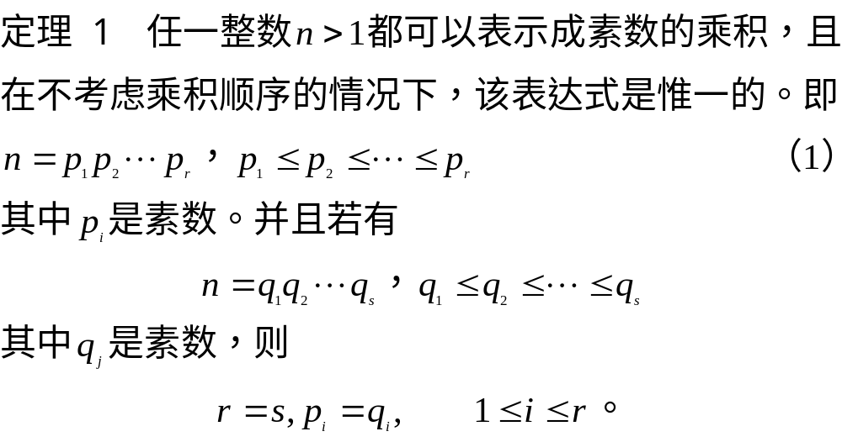
§1.3 算术基本定理

Slide 2
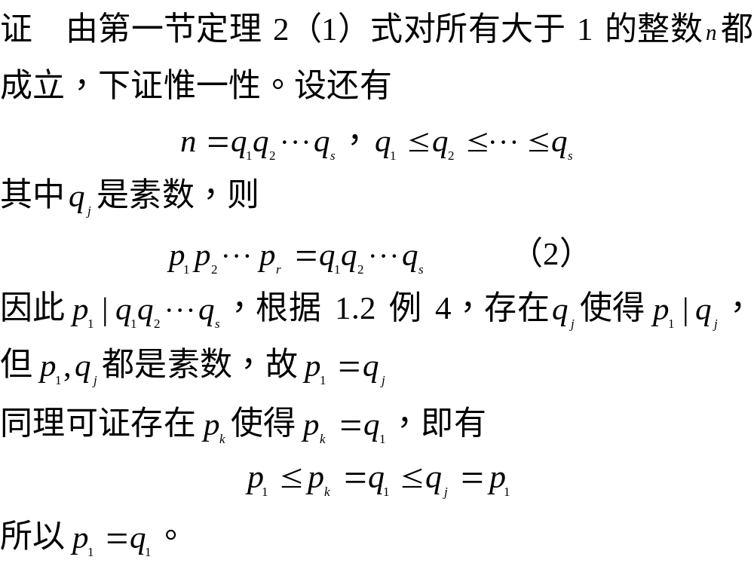

Slide 3
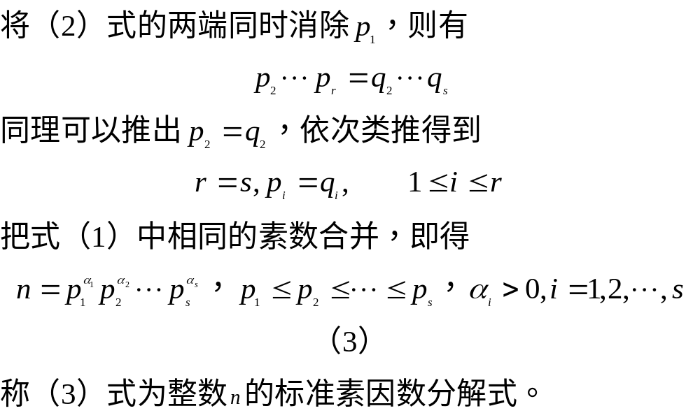

Slide 4
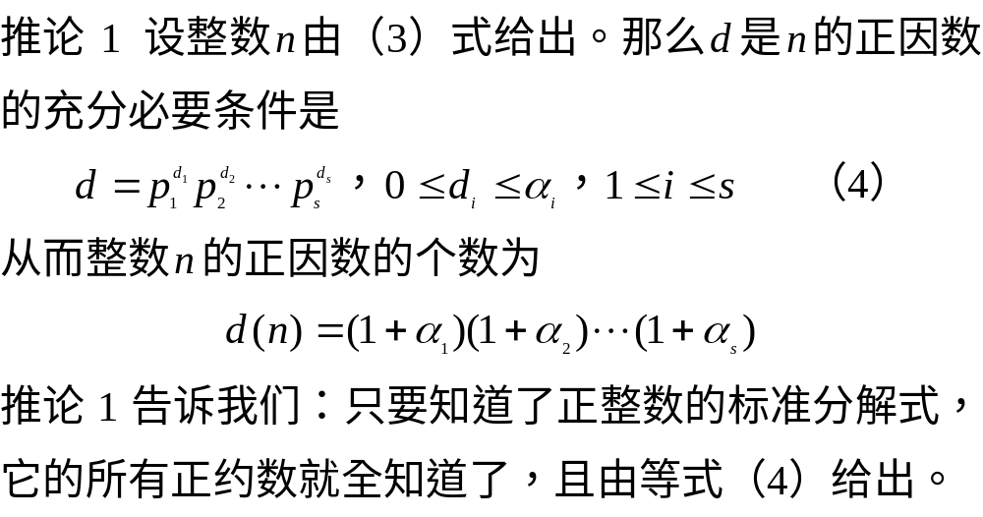
应用上一节性质2（ⅴ）关于整除的性质可以得到如下推论

Slide 6
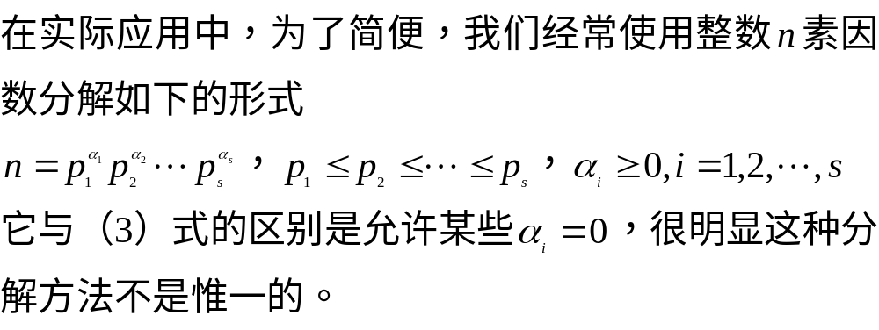

Slide 7
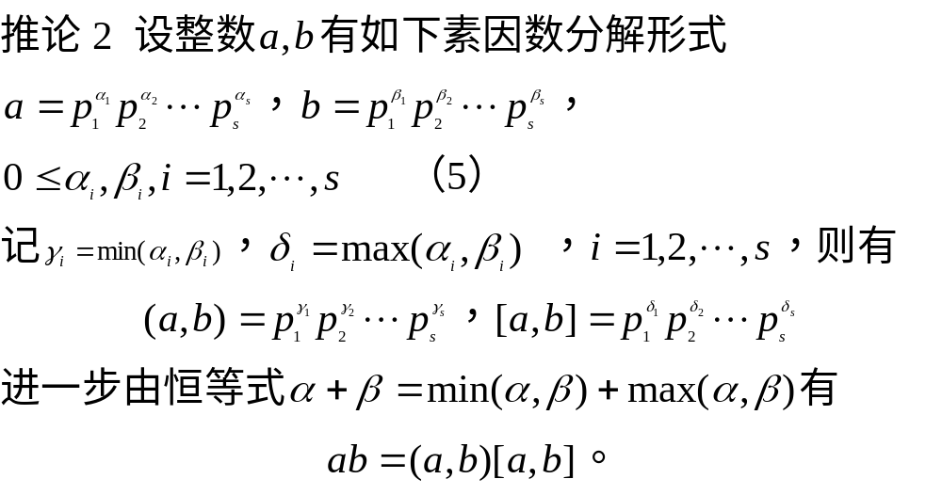
有了这种分解形式，我们很容易得到如下关于最大公因数和最小公倍数的求解方法。

Slide 8
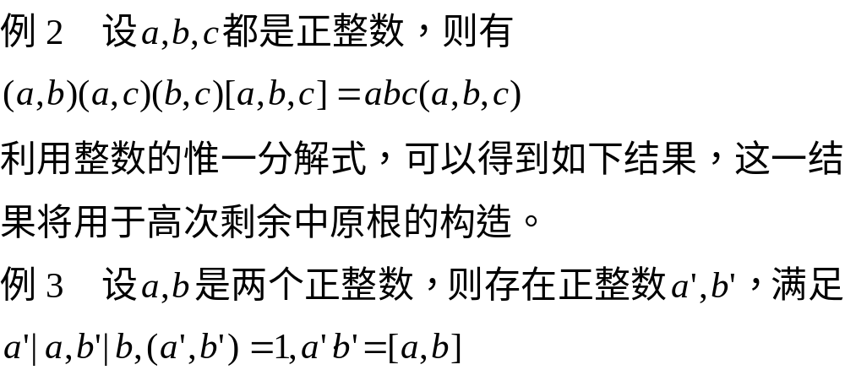

Slide 9
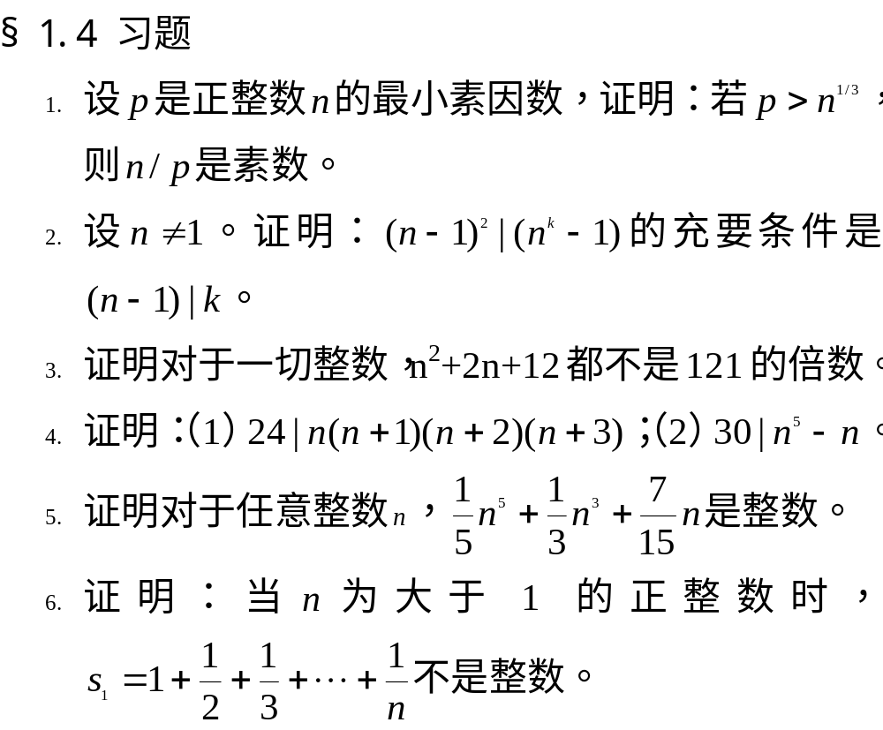

Slide 10
